Slide 1


Elimination des DASRI et assimilés
(Brochure INRS ED 918)
(http//www.rudologia.fr/dasri/)

Slide 2
DASRI et assimilés
Déchets d’Activités de Soins à Risques Infectieux (DASRI) et Assimilés (DASRIA)
Définis par Art. R1335-1 du Code de la santé publique

Slide 3
Définitions
Art. R1335-1 du Code de la santé publique
DASRI
" Les déchets qui présentent un risque infectieux du fait qu' ils contiennent des micro-organismes viables ou leur toxines dont on sait ou dont on a de bonnes raisons de croire qu’en raison de leur nature, de leur quantité ou de leur métabolisme, ils causent la maladie chez l’homme ou chez d’autres organismes vivants … "
" Même en l’absence de risque infectieux les déchets qui relèvent de l’une des 3 catégories :
matériels ou matériaux piquants-coupants- tranchants
produits sanguins à usage thérapeutique
déchets anatomiques humains "
Déchets Assimilables aux DASRI (DASRIA)
"Déchets issus des activités d'enseignement, de recherche et de production industrielle dans les domaines de la médecine humaine et vétérinaire ainsi que ceux issus des activités de thanatopraxie"

Slide 4
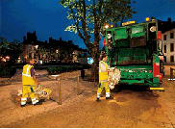
Risques pour:
Les DASRI représentent des risques infectieux pour les salariés qui les produisent, mais également pour les personnels des sociétés de nettoyage, de collecte, de transport ou de traitement des déchets.

Slide 5
3 types de risque
LE RISQUE INFECTIEUX
Si « déchets mous » : contamination par Contact manuel (infection sur peau lésée, contamination muqueuse, digestive, …) ou Respiration des aérosols
Si « déchets piquants-coupants-tranchants (PCT) » : contamination par piqure ou coupure
LE RISQUE TRAUMATIQUE
Il est lié à l'effraction de la peau (coupure ,piqure) même sans germe pathogène.
LE RISQUE PSYCHO- EMOTIONEL
Il est lié à la peur provoquée par la vue de petit matériel de soins, notamment seringues, tubulures, doigtiers, sondes, ....

Slide 6
CONCLUSION
des modalités d’élimination à respecter :
tri
conditionnement
collecte
entreposage
évacuation
traitement

Slide 7
Collecte
La collecte est l’ensemble des opérations consistant à enlever les déchets et à les acheminer vers un lieu de transfert, de tri, de traitement ou un centre de stockage.
La collecte en porte à porte (PAP) (pour les gros producteurs)
La collecte en point d’apport volontaire

Slide 8
Circuit d’élimination des DASRI
PRODUCTION = OBLIGATION DE TRI
  DASRI « mous », « liquide », « solide »
DASRI « piquants – coupants – tranchants »
  Art R 1335-5 du code de la santé publique
  Arrêté du 24 novembre 2003
  Relatif aux emballages des DASRI
  Modifié
CONDITIONNEMENT
A chaque type de déchet un emballage et des normes affectées

Slide 9
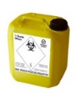




Emballage des DASRI
Caractéristiques de l’emballage précisées par l’arrêté du 24/11/2003 modifié
Emballages | Norme AFNOR
Fûts et jerricanes
NF X 30-506
Boîtes à aiguilles &
mini collecteurs
NF X 30-500
Fûts et jerricanes
NF X 30-505
Caisses carton avec sac
plastique
NF X 30-507
Sacs plastiques
NF X 30-501
9

Slide 10
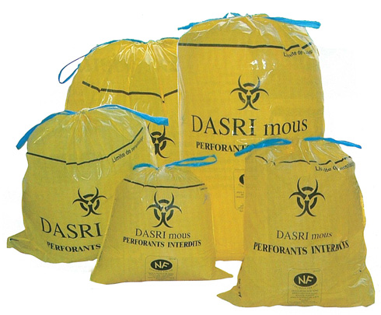
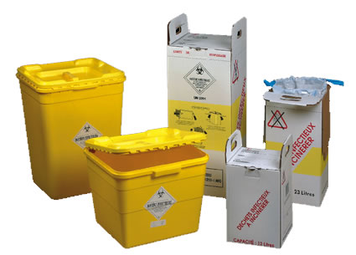
Emballage des DASRI
 | Types de déchets
 | Perforants | Solides | Mous | Liquides
Sac en plastique (1,2)
Sac en papier doublé intérieurement de plastique (1,2)
Caisse en carton avec sac plastique intérieur(1)
Boîte et minicollecteur
Fût et jerricane en plastique
Emballage étanche pour liquides
Boîtes et minicollecteurs
Sacs en plastique

Slide 11
Règles d’utilisation des collecteurs PCT
Disposé à portée de main;
Vérifier la stabilité;
Ne jamais forcer lors de l’introduction;
Activer le système de fermeture définitive dès que la limite de remplissage est atteinte.

Slide 12
Circuit d’élimination des DASRI
ENTREPOSAGE
Conformité des locaux de stockage : à distance des zones d’activités et des prises d’air neuf de ventilation et facile d’accès pour les véhicules de collecte.
Délais d’entreposage : en fonction de la quantité produite (3 mois si moins de 5kg/mois)
  Arrêté du 7 septembre 1999
  Relatif aux modalités d’entreposage des DASRI

Slide 13

Entreposage des DASRI
Principales conditions à respecter pour le local intérieur (production > 15 kg par mois)
  surface adaptée à la quantité de déchets entreposés,
  présence d’une porte avec une inscription mentionnant son usage,
  existence d’un système de sécurisé contre les risques de dégradation et de vol,
  présence d’un dispositif de ventilation et d’éclairage correct,
  sol et parois lavables régulièrement entretenus…

Slide 14
Entreposage des DASRI
Principales conditions à respecter pour le local intérieur (production comprise entre 5 et 15 kg /mois)
    surface adaptée à la quantité entreposée ,
    zone identifiée, située à l’abri des sources de chaleur et nettoyée régulièrement,
    emballages agréés hermétiquement fermés.
Conditions à respecter pour le local intérieur (production inférieure ou égale à 5 kg /mois)
    déchets dans des emballages spécifiques,
    conteneurs à l’écart des sources de chaleur.

Slide 15
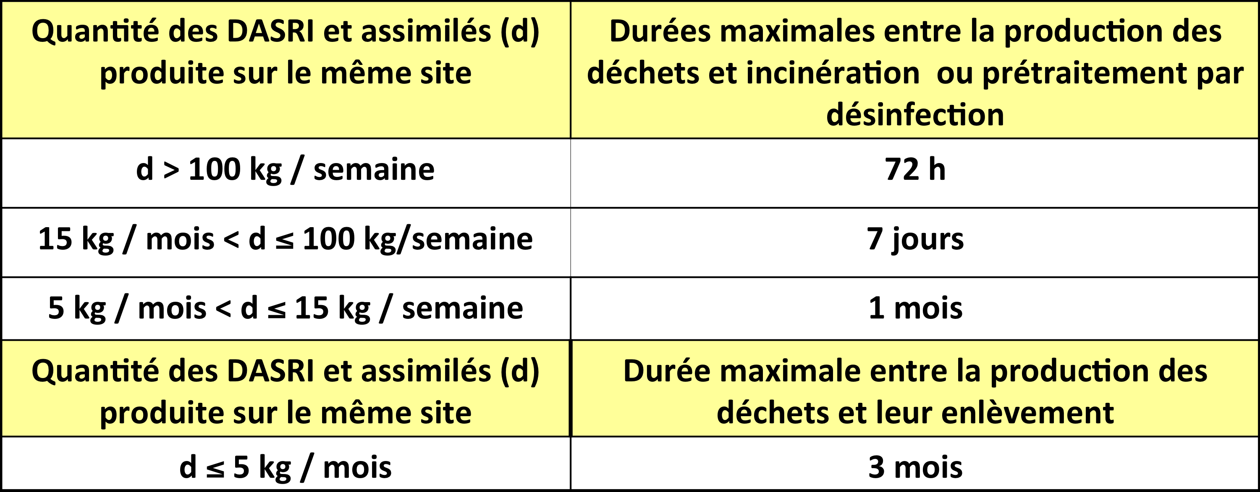
Entreposage des DASRI

Slide 16
Circuit d’élimination des DASRI
ENLEVEMENT / TRANSPORT
Numéro ONU 3191 pour
  déchets d’activité de soins ayant une probabilité faible de contenir des matières infectieuses,
  déchets contenant des agents biologiques ne provoquant pas une invalidité permanente ou une maladie mortelle ou potentiellement mortelle pour l’homme ou l’animal .
  Arrêté ADR du 1er juin 2001
  Relatif transport des marchandises dangereuses
  modifié
  DASRI = Matières infectieuses de classe 6.2 avec numéros ONU

Slide 17
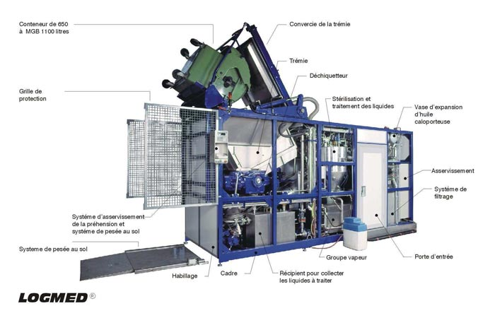
Circuit d’élimination des DASRI
ELIMINATION
Pré-traitement par DESINFECTION
INCINERATION SPECIFIQUE
  Circulaire du 26 juillet 1991
  Relative à la mise en œuvre des procédés de désinfection des DASRI
  arrêtés du 20 septembre 2002
  Relatifs aux installations d’incinération des déchets dangereux
INCINERATION COMME ORDURE MENAGERE

Slide 18
Prétraitement des DASRI
BROYAGE OU COMPACTAGE + DESINFECTION (thermique, chimique …)

